Slide 1



Slide 2









Educação que gera impacto para o país
2.5 milhões de alunos¹
916 mil
379 mil Presencial
537 mil Ensino a Distância
Graduação
45 mil
Pós graduação
39 mil
Cursos Livres e Preparatórios para Concursos
1.4 milhão
Alunos de Educação Básica na Plataforma de Serviços K12
37 mil
Alunos de Educação Básica em Escolas Próprias ou sob gestão
26 mil
Cursos de Idiomas
¹ Base date: 1Q19

Slide 3
Indicadores Regulatórios
IGC Superior à media das Instituições Públicas e Privadas do país
97%
97%
98%
95%
96%
96%
82%
Institutições Públicas: 92%
Institutições Privadas: 86%
61%
2010
2011
2012
2013
2014
2015
2016
2017

Slide 4

Transformação Digital

Slide 5

Estratégia clara, time alinhado
BE e GO Digital
Sucesso do Aluno
(Experiência, Qualidade Acadêmica e Empregabilidade)
GERAÇÃO DE VALOR SUSTENTÁVEL
Eficiência Operacional
e Financeira
Crescimento
(Orgânico e Inorgânico)
Viabilizadores: Pessoas | Tecnologias | Processos | Parcerias | Regulatório

Slide 6



Para vencer a jornada digital será necessário não apenas digitalizar a experiência do aluno,
mas mudar a cultura da Companhia
DIGITAL
GO DIGITAL
Entendimento do cliente
Crescimento de topline
Pontos de contato com o cliente
DIGITALIZAR A EXPERIÊNCIA
DO CLIENTE
Encantar o
cliente
ALUNO
DIGITALIZAÇÃO
Melhorando o
negócio atual
Pessoas
Processos
Ecossistema
DIGITALIZAR A EMPRESA
Flexibilizar as operações internas
BUSINESS
AS USUAL
BE DIGITAL
Fonte: Análise Accenture

Slide 7

Transformação Digital
DIGITAL
Agilidade em escala (SAFe)
Capabilities Digitais
Inovação Aberta
Mudança Cultural

Slide 8
Transformação Digital
DIGITAL
Agilidade em escala (SAFe)
Capabilities Digitais
Inovação Aberta
Mudança Cultural

Slide 9
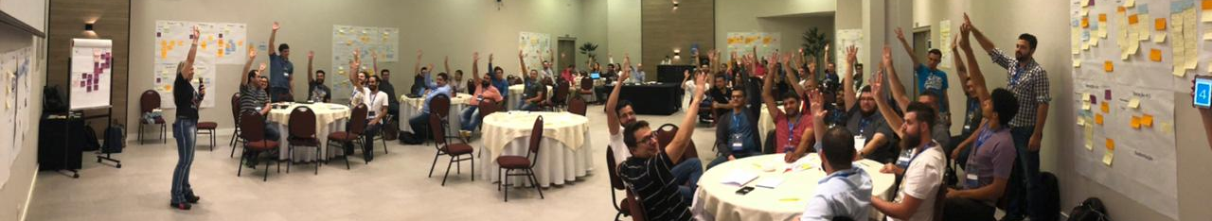
Após 12 meses de SAFe
55
TIMES
ÁGEIS
15
VALUE
STREAMS
8
TRENS
ENTREGA
600
PESSOAS ENVOLVIDAS
560
CERTIFICAÇÕES
0,40
FEATURES POR PESSOA
0,14
FEATURES ENTREGUES
729
HISTÓRIAS ENTREGUES
10.5k
HORAS DEDICADAS DESENVOLVIMENTO
537k
HORAS DEDICADAS EM INOVAÇÃO
22k
WORKSHOPS E BENCH COM A COMUNIDADE
35
*
*
*
*
*
*Estimativa de 80 % entrega com base nas últimas PIs

Slide 10
Transformação Digital
DIGITAL
Agilidade em escala (SAFe)
Capabilities Digitais
Inovação Aberta
Mudança Cultural

Slide 11




TRÊS GRANDES CAPABILITIES EM DESENVOLVIMENTO
Agilidade em escala (SAFe)
Capabilities Digitais
Inovação Aberta
Dados & Analytics
CX & UX Design
Arquitetura
DIGITAL
Fonte: Análise Accenture

Slide 12
Transformação Digital
DIGITAL
Agilidade em escala (SAFe)
Capabilities Digitais
Inovação Aberta
Mudança Cultural

Slide 13


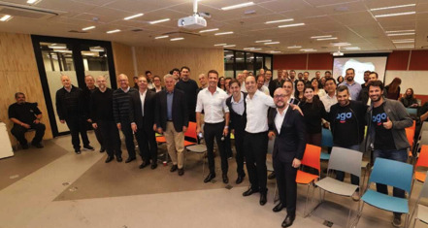
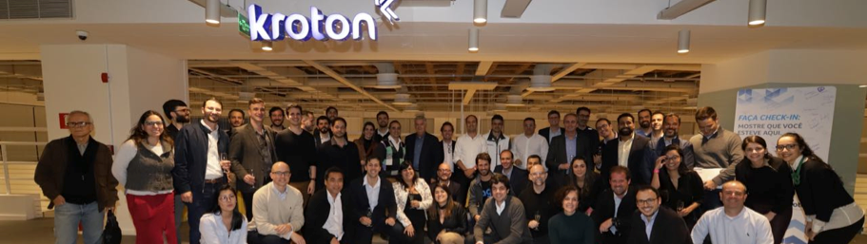
PARCERIA COM CUBO
Agilidade em escala (SAFe)
Capabilities Digitais
Inovação Aberta
OPEN INNOVATION
Construção do maior ecossistema de edtechs da América Latina
Aprendizados do Itaú na jornada de construção do Cubo sendo grandes aceleradores para a Kroton
Centro provado de atração as melhores startups do país para realização de negócios
86 startups residentes
400 negócios fechados por ano
Grande polo de transformação digital e cultural com realização de 600 eventos por ano com 50.000 pessoas
DIGITAL
Fonte: Análise Accenture

Slide 14




EDTECHS: SELEÇÃO & GOVERNANÇA
Agilidade em escala (SAFe)
Capabilities Digitais
Inovação Aberta
294
50%
das startups são edtechs
STARTUPS
31
CURADORIA & CONEXÕES
160
conexões realizadas
NEGOCIAÇÃO & DESENHO
07
3%
taxa de conversão do funil
EXECUÇÃO EXPERIMENTOS
02
6%
taxa de conversão da conexão ao closing
CLOSING & INVESTIMENTOS
09
DIGITAL
Fonte: Análise Accenture

Slide 15

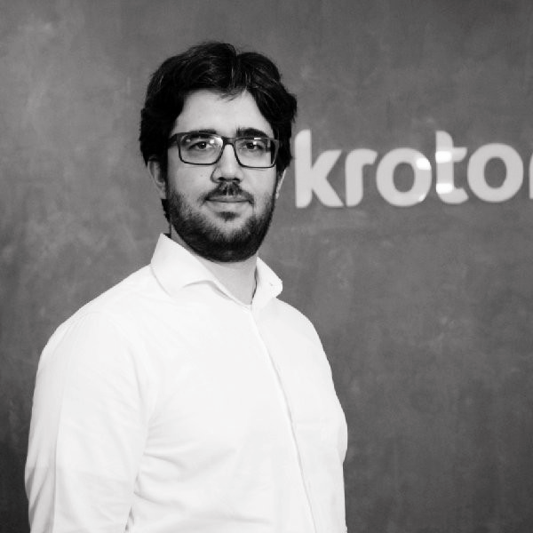








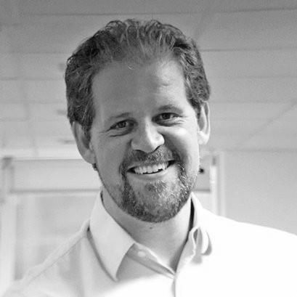







Agilidade em escala (SAFe)
EMBAIXADORES DA INOVAÇÃO
Focal points da Inovação para a Kroton
Capabilities Digitais
Inovação Aberta
102
CONEXÕES REALIZADAS
CORE
ENABLERS
Camilla Veiga
Vinicius Sant'Ana
Guiliano Amaral
Andre Medella
Moacir Horta
Gabriela Diuana
André Romeiro
Gonçalo Moreira
Ricardo Soler
ENSINO SUPEROR
LIFELONG LEARNING
ED. BÁSICA - ESCOLAS PREMIUM
ED. BÁSICA - K12 SISTEMAS
UNIDADES
INOVAÇÃO
ATENDIMENTO - DGA
TECH CORP
ANALYTICS
CROSS
César Colucci
Anderson Hass
Marina
Theil
Peter
Papst
Ana
Musseli
Patricia Monteiro
Mariana de Jesus
Renato Gonçalves
Leonardo Crivari
DIGITAL
SUPPLY
HR
LEGAL
FINANCIAL
AUDIT
MARKETING
LOGISTIC
SALES
COMPLIANCE
Fonte: Análise Accenture

Slide 16
Transformação Digital
DIGITAL
Agilidade em escala (SAFe)
Capabilities Digitais
Inovação Aberta
Mudança Cultural

Slide 17
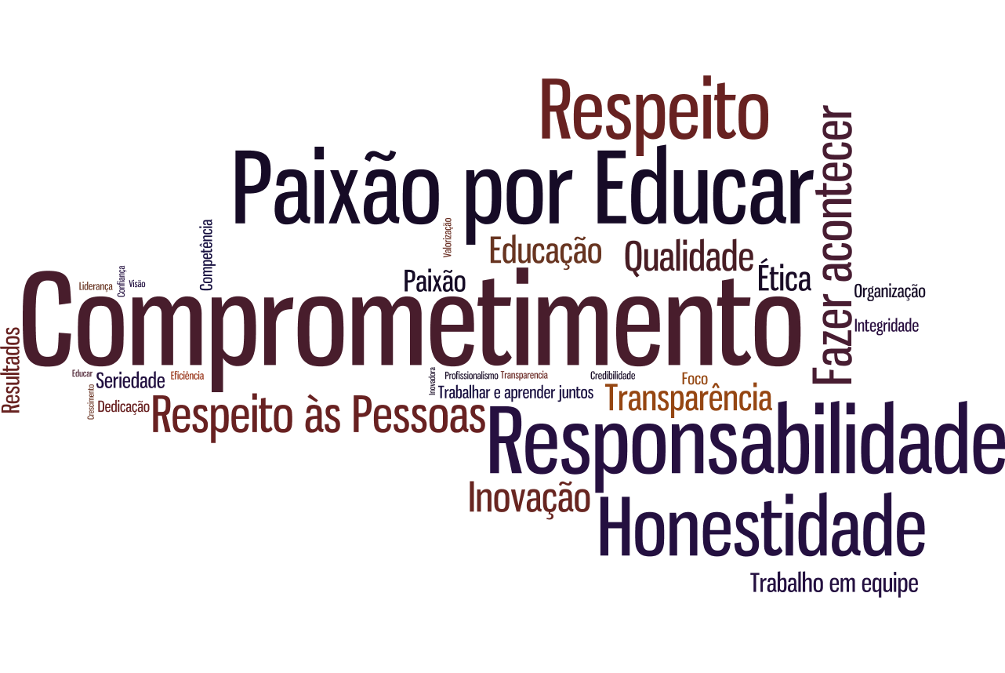
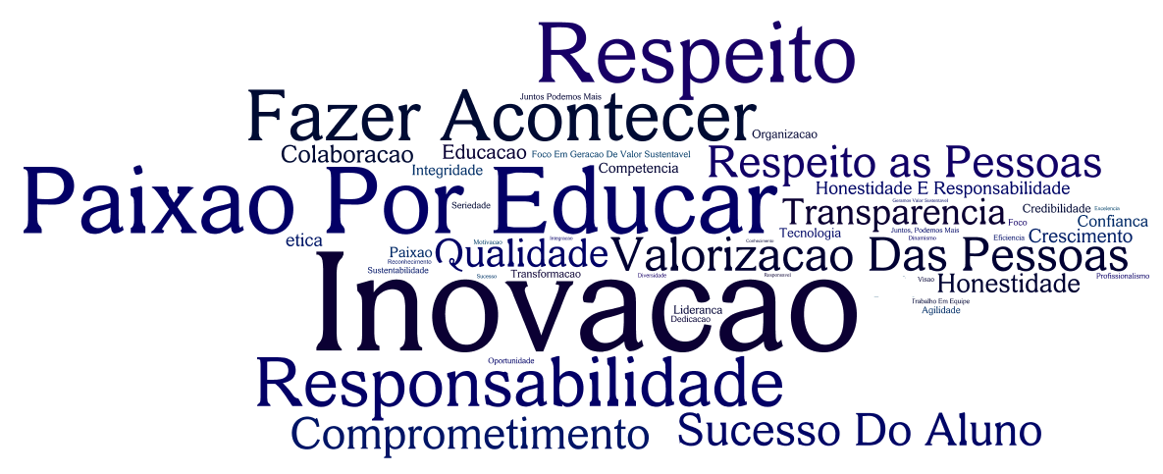
Pesquisa de Cultura Organizacional – Nuvem de Palavras
Janeiro/2017
Agosto/2018
Em 12 meses INOVAÇÃO passou a ser traço cultural relevante, reconhecido pela organização

Slide 18
Para vencer a jornada digital será necessário não apenas digitalizar a experiência do aluno,
mas mudar a cultura da Companhia
DIGITAL
GO DIGITAL
Entendimento do cliente
Crescimento de topline
Pontos de contato com o cliente
DIGITALIZAR A EXPERIÊNCIA
DO CLIENTE
Encantar o
cliente
ALUNO
DIGITALIZAÇÃO
Melhorando o
negócio atual
Pessoas
Processos
Ecossistema
DIGITALIZAR A EMPRESA
Flexibilizar as operações internas
BUSINESS
AS USUAL
BE DIGITAL
Fonte: Análise Accenture

Slide 19
AMBIÇÃO DIGITAL:
Ser a empresa de educação mais digital e inovadora do mundo, gerando valor no curto prazo e construindo as bases para o longo prazo

Slide 20
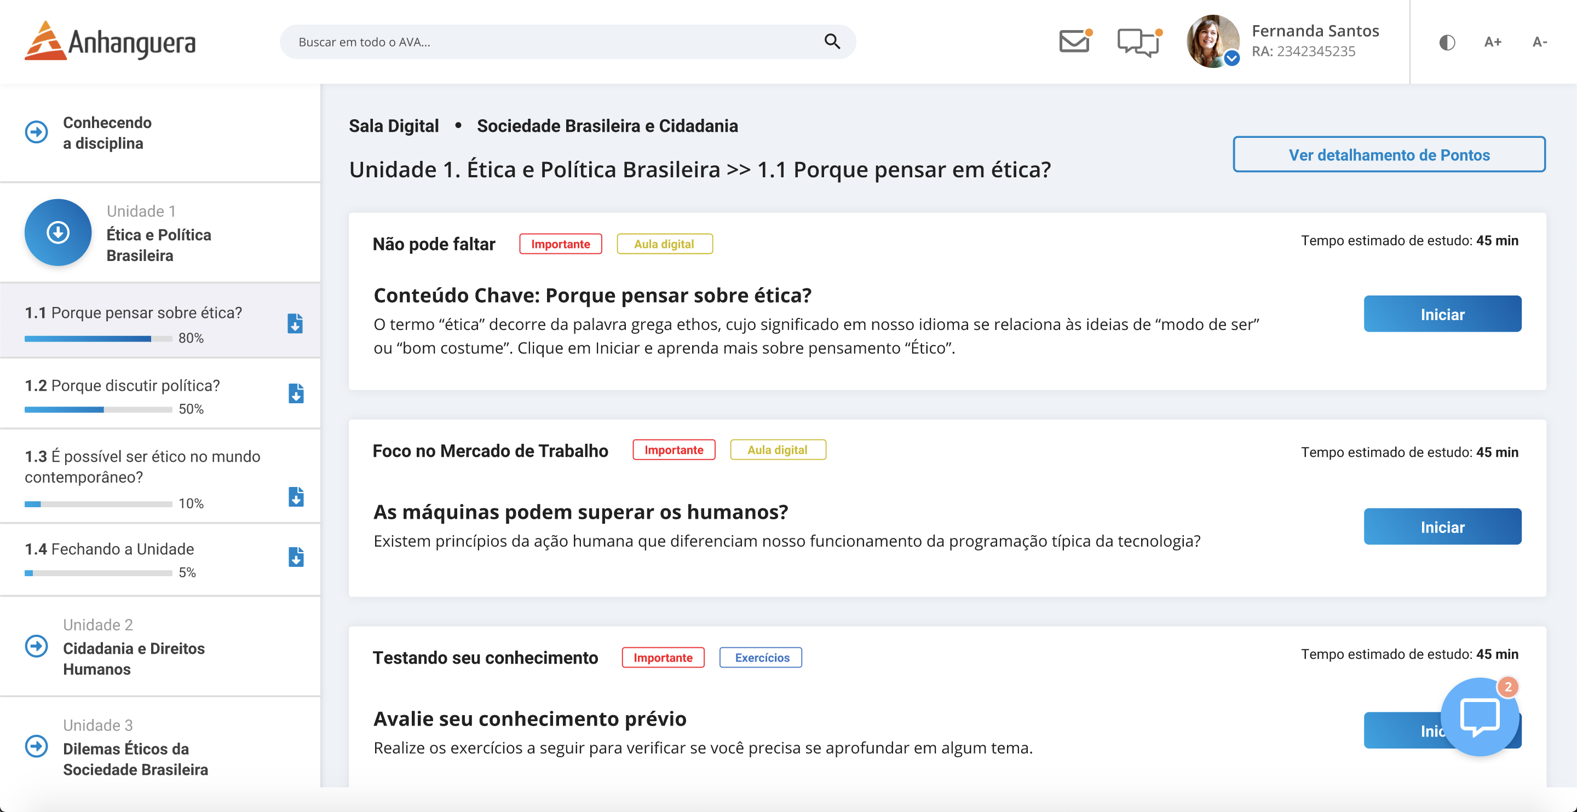
Diversos produtos digitais estão sendo construídos e evoluídos para ajudar a transformar a vida de milhões de alunos
Adaptive Learning por fases ao longo do curso
LMS Personalizável, Híbrido e Evolutivo
Tutoria com Inteligência Artificial do Watson

